Slide 1




Git Workflow
Pisut Theeraphanphichate

Slide 2

Topic
Intro to Workflow

Slide 3
Intro to Workflow

Slide 4

1. Intro to Workflow
1.1. What’s Git Workflow
เป็นการจัดการ Branch รูปแบบหนึ่ง
ใช้ Git flow เมื่อ Software มีขนาดใหญ่
ทีมที่ทำงานด้วยกันมีจำนวนมาก ๆ
ช่วยลด conflict ต่างๆ
แบ่งการทำงานของ Branch ออกเป็น 5
ส่วน

Slide 5
1. Intro to Workflow
1.1. What’s Git Workflow
เป็นการจัดการ Branch รูปแบบหนึ่ง ใช้กับโปรเจ็คที่มีขนาดใหญ่ ทีมที่ทำงานด้วยกันมีจำนวนมาก ๆ ทำให้ช่วยลด conflict ต่างๆของโด้ด
แบ่งการทำงานของ Branch ออกเป็น 5 ส่วน
Master Branch
Dev Branch
Feature Branch
Release Branch
Hotfix Branch

Slide 6
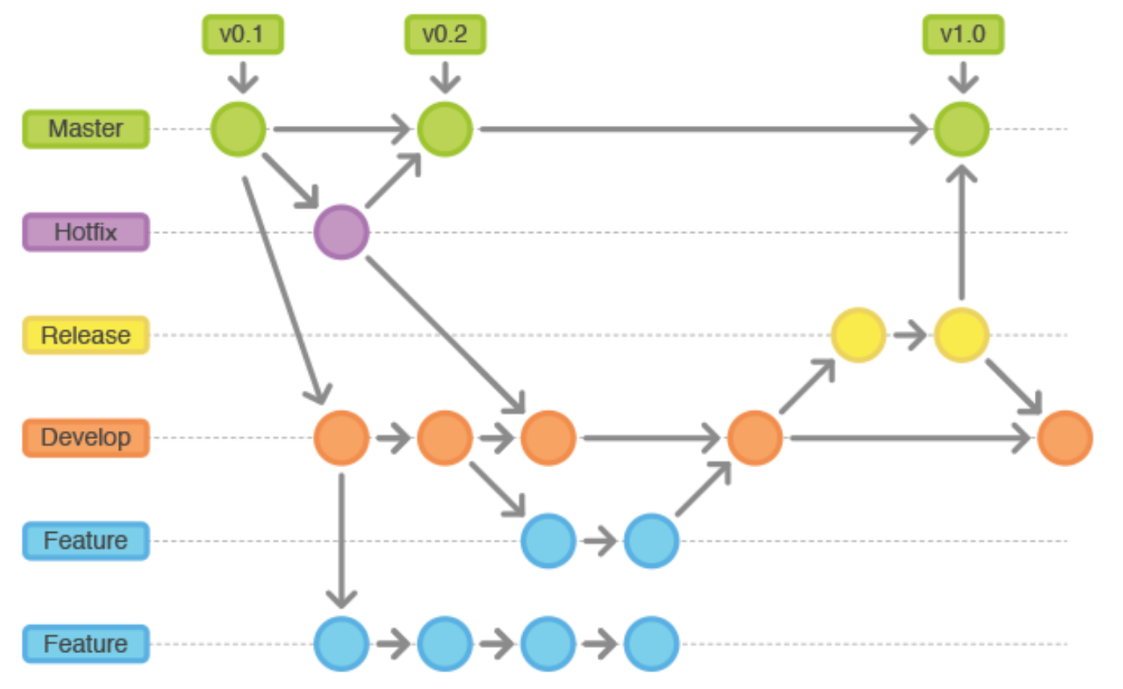
1. Intro to Workflow
1.1. What’s Git Workflow

Slide 7
1. Intro to Workflow
1.2. Master Branch
เป็น Branch หลักเพื่อจะ release code ขึ้น production
เป็น Branch ที่สำคัญและต้องพร้อมที่จะ Deploy เสมอ
ไม่มีการพัฒนาโค้ดในส่วน Master Branch

Slide 8
1. Intro to Workflow
1.3. Develop Branch
เป็น Branch หลักสำหรับการพัฒนา
เป็น Branch ที่ใช้แตก feature ย่อยๆเพื่อให้โปรแกรมเมอร์ไปพัฒนาต่อ

Slide 9
1. Intro to Workflow
1.4. Feature Branch
Feature branch เป็น Branch ที่ถูกสร้างขึ้นจาก Branch develop และใช้เพื่อสร้าง feature ใหม่
เมื่อพัฒนางานในส่วน feature เสร็จแล้ว จะทำการ merge กลับเข้าไปที่ Branch develop

Slide 10
1. Intro to Workflow
1.5. Release Branch
Release branch เป็น Branch ที่ถูกสร้างขึ้นจาก Branch develop เพื่อตรวจสอบและทดสอบโค้ด ใช้เพื่อหา bug แล้วแก้ไข ก่อนจะ release ขึ้น production
เมื่องานในส่วน release เสร็จ จะทำการ merge เข้าไปที่ Branch develop และ Branch master

Slide 11
1. Intro to Workflow
1.6. Hotfix Branch
Hotfix branch เป็น Branch ที่ถูกสร้างขึ้นเพื่อแก้ไข bug ของโค้ดที่ release ไปแล้ว โดยจะทำการแตก branch ออกมาจาก master แล้วแก้ไขทันที
เมื่องานในส่วนนี้เสร็จ จะทำการ merge เข้าไปที่ branch develop และ branch master

Slide 12


